Slide 1
Algoritmos Genéticos
José J. Martínez P.
Febrero 2026

Slide 2
Contexto de IA
Problemas de alta complejidad computacional
  Uso de sistemas bioinspirados
    Colonia de Hormigas
    Recocido Simulado
    Inteligencia de Enjambre
    Lobo Gris
    Algoritmos Genéticos, AGs

Slide 3
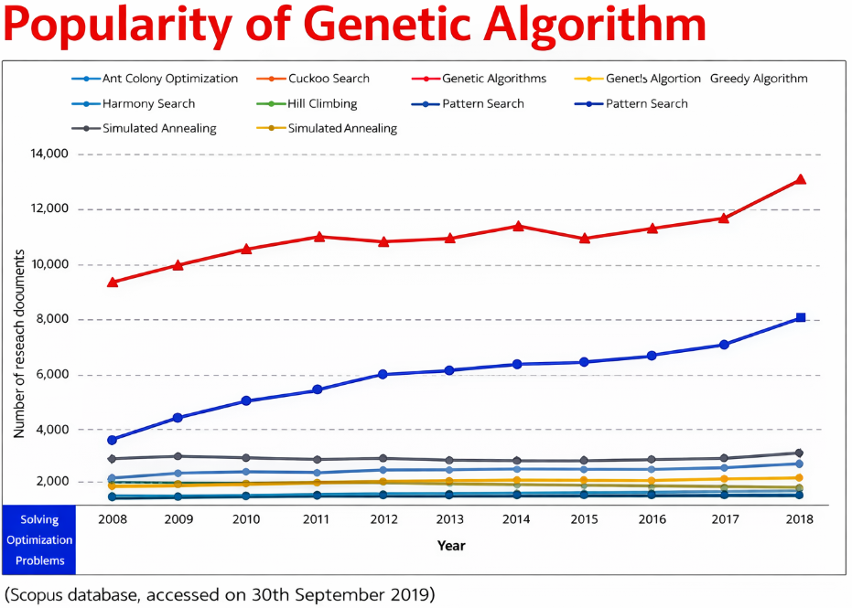
Contexto de IA
Problemas de alta complejidad computacional

Slide 4
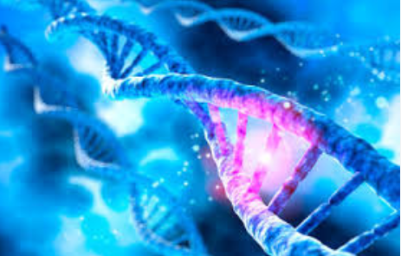
Historia

Slide 5
Introducción a los AGs
Desarrollados en los años 60 y 70
  John Holland, Universidad de Michigan
  Inspirados en la evolución natural

Slide 6
Concepto General de un AG
Población de soluciones candidatas
Evaluación mediante función de aptitud
Evolución por generaciones

Slide 7
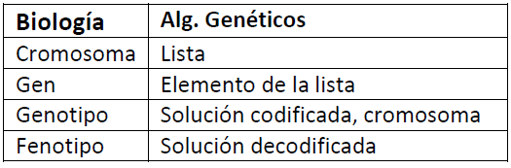
Analogía Biológica

Slide 8
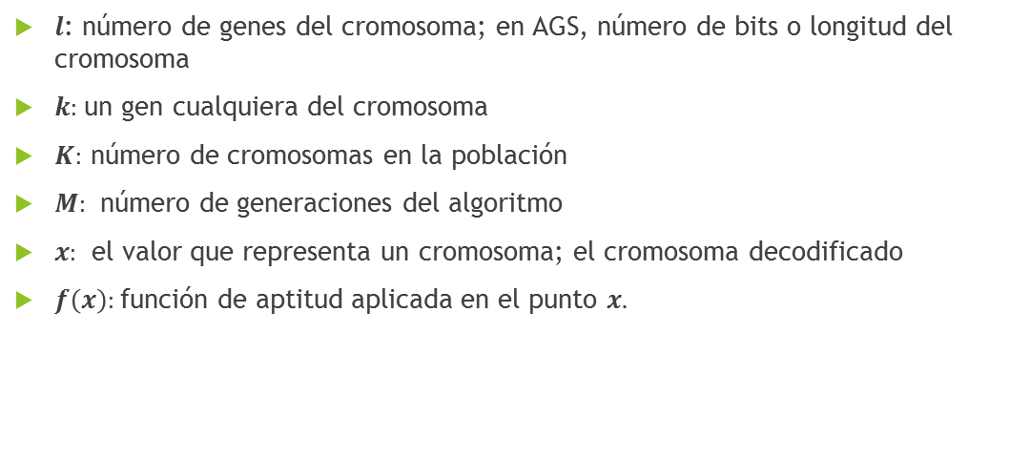
Parámetros Principales
$l$: número de genes del cromosoma; en AGS, número de bits o longitud del cromosoma
$k:$un gen cualquiera del cromosoma
$K:$ número de cromosomas en la población
$M:$ número de generaciones del algoritmo
$x:$ el valor que representa un cromosoma; el cromosoma decodificado
$f\left(x\right):$función de aptitud aplicada en el punto $x.$

Slide 9
Operadores Genéticos
Selección
Cruce
Mutación

Slide 10
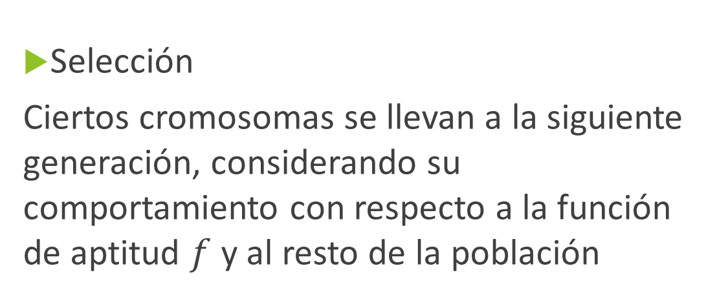
Operadores Genéticos
Selección
Ciertos cromosomas se llevan a la siguiente generación, considerando su comportamiento con respecto a la función de aptitud $f$ y al resto de la población

Slide 11
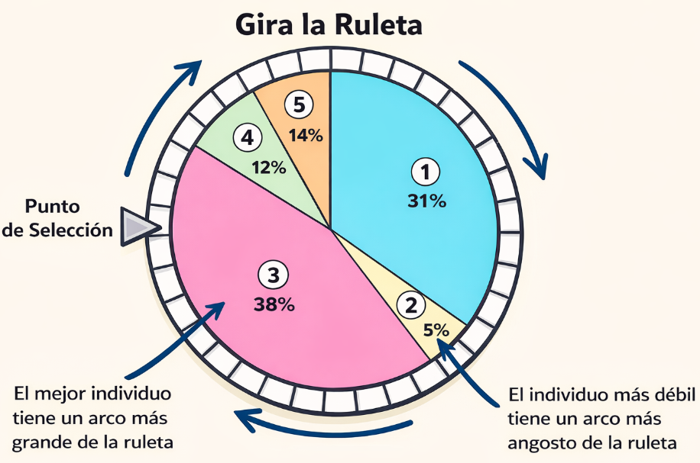
Operadores Genéticos
Selección

Slide 12
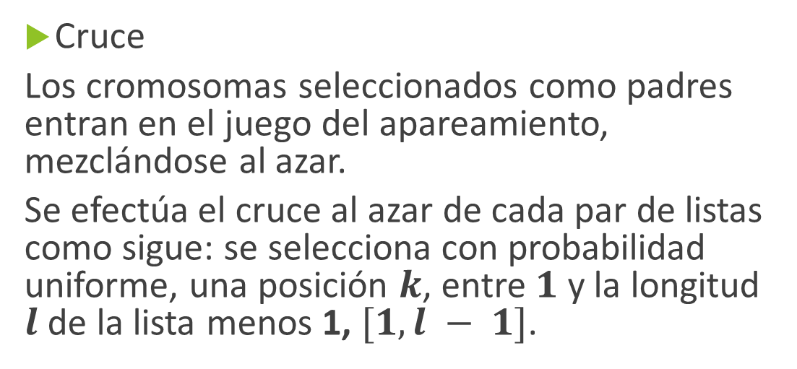
Operadores Genéticos
Cruce
Los cromosomas seleccionados como padres entran en el juego del apareamiento, mezclándose al azar.
Se efectúa el cruce al azar de cada par de listas como sigue: se selecciona con probabilidad uniforme, una posición $k$, entre $1$ y la longitud $l$ de la lista menos 1, $[1, l − 1]$.

Slide 13
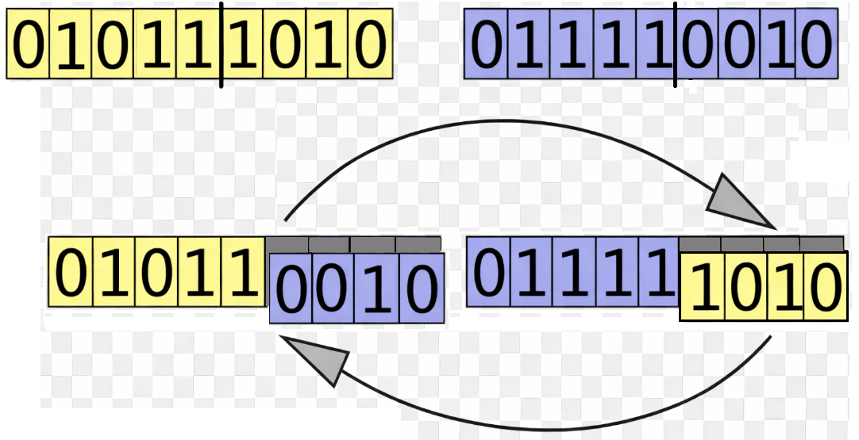
Operadores Genéticos
Cruce

Slide 14
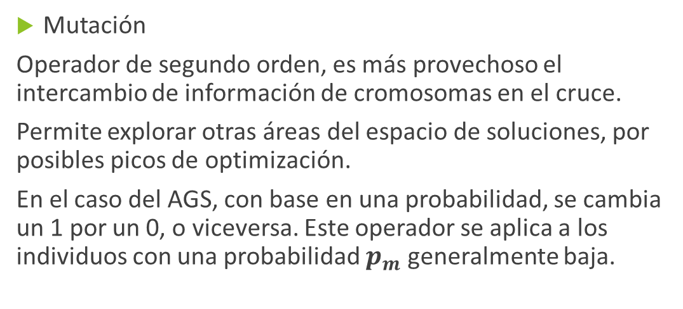
Operadores Genéticos
Mutación
Operador de segundo orden, es más provechoso el intercambio de información de cromosomas en el cruce.
Permite explorar otras áreas del espacio de soluciones, por posibles picos de optimización.
En el caso del AGS, con base en una probabilidad, se cambia un 1 por un 0, o viceversa. Este operador se aplica a los individuos con una probabilidad $p_{m}$ generalmente baja.

Slide 15
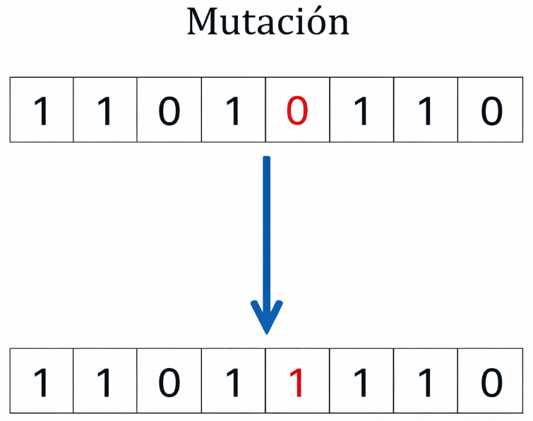
Operadores Genéticos
Mutación

Slide 16
AG Simple AGS, 0s y 1s
Inicialización aleatoria
Evaluación de aptitud
Selección, cruce y mutación
Reemplazo de población

Slide 17
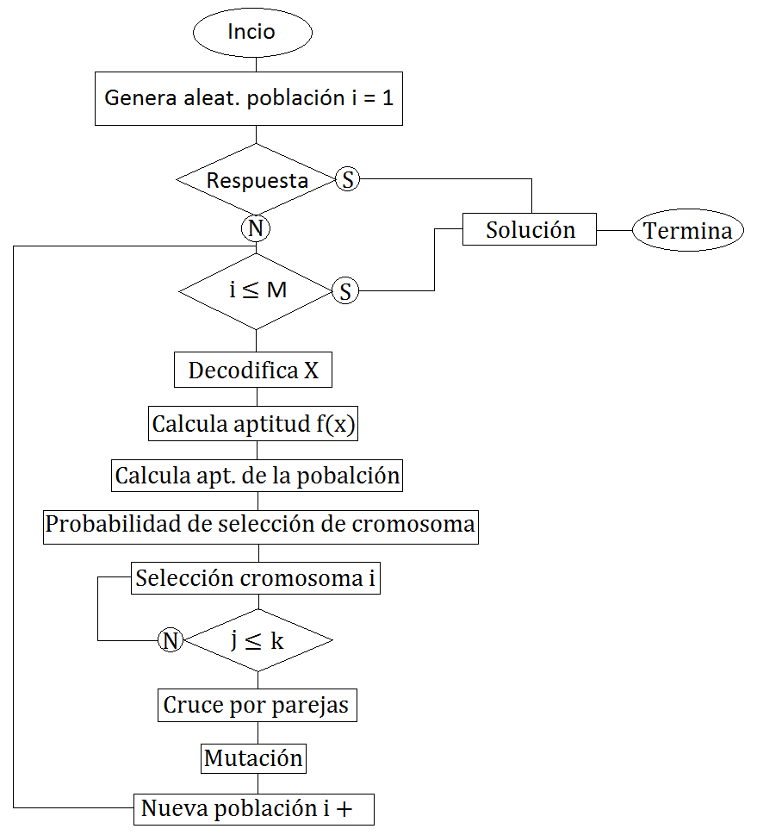
Algoritmo Genético

Slide 18
Ejemplo: Búsqueda de Raíces
Encuentra la raíz de un polinomio
  Codificación binaria
  Optimización de la función

Slide 19
Codificación y Decodificación

Slide 20
Problemas P y NP
P: tiempo polinomial
NP: tiempo no determinístico
  Alta complejidad computacional

Slide 21
Problemas NP-Completos
Reducción entre problemas NP
  Ejemplo: Agente viajero
  Asignación y transporte

Slide 22
Problema de la Mochila
Problema clásico NP-Completo
  Maximizar utilidad
  Restricción de peso

Slide 23
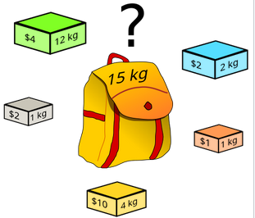
Problema de la Mochila

Slide 24
Diseño de un Algoritmo Genético
Diseño de un AG
  Definir el problema
  Diseñar cromosoma
  Definir operadores y aptitud
  Establecer el criterio de parada

Slide 25
Gracias

